Slide 1
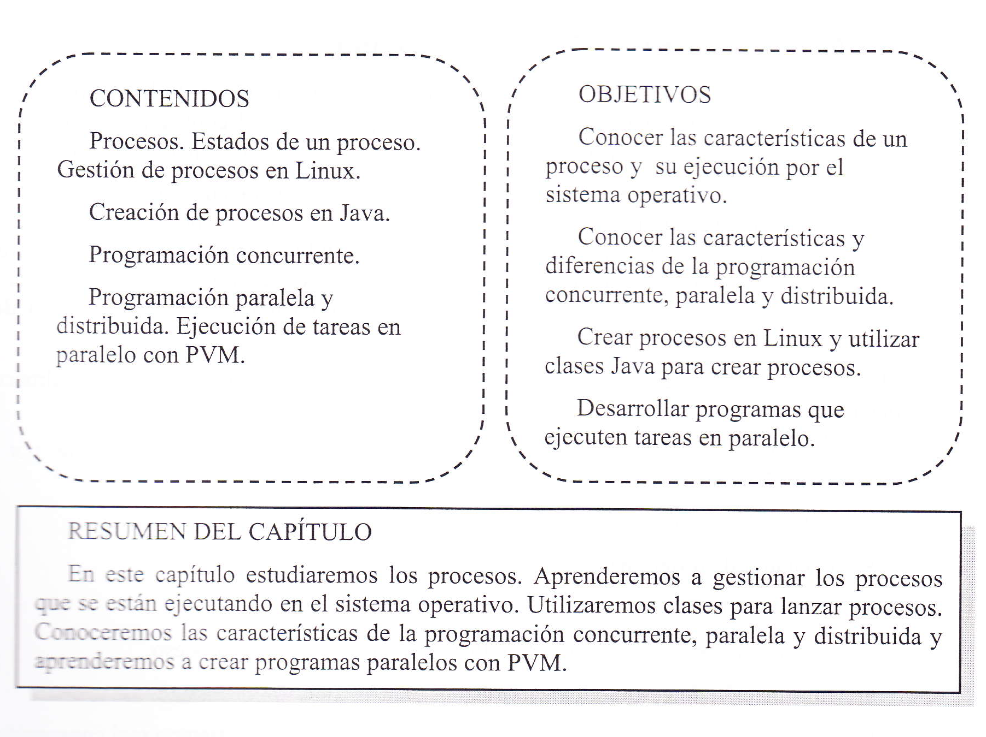
PROGRAMACIÓN MULTIPROCESO

Slide 2
INTRODUCCIÓN
ORDENADOR REALIZA VARIAS TAREAS A LA VEZ
Ejecutar procesador de textos (tarea 1)
Imprimir documento en impresora (tarea 2)
Leer información del disco duro ( tarea 3)
Proceso: Cuando un programa se carga en la memoria RAM, su ejecución se convierte en proceso.
SO multiproceso, multitarea: El que permite varios procesos (programas) a la vez. Sólo es realmente simultáneo si hay varias CPU. Con una sola CPU se alternan tan rápido que parece simultáneo
Programación multiproceso: Aprovecha al posibilidad de que varios procesos se ejecuten simultáneamente.
Divide procesos en subprocesos.
Una misma aplicación puede realizar simultaneamente varias tareas

Slide 3
PROCESOS Y SISTEMA OPERATIVO
proceso: programa en ejecución.
Un proceso tiene: código ejecutable, datos, pila, contador de programa, puntero de pila, registros de CPU,... Todo se almacena en el BCP (Bloque de Control de Proceso).
El SO se encarga de asignar CPU a un proceso (según un determinado algoritmo) y cada vez que hay un cambio se salva un BCP y se carga el otro proceso con su BCP
BCP: Es una estructura de datos, donde se almacena información acerca de un proceso
En Linux
En modo comando
ps (process status) se pueden ver los procesos del sistema y sus características.
ps -f
ps -AF
En modo gráfico
Sistema /administración / monitor del sistema
En Windows:
En modo comando
Tasklist
En modo gráfico
[CTRL+Alt+Supr] Administrador de tareas de Windows

Slide 4

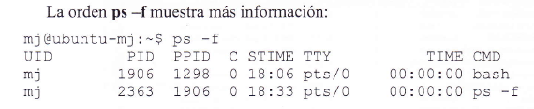
El siguiente ejemplo muestra los procesos actualmente vivos en la máquina, uno es el shell y el otro la orden ps
PID: identificador del proceso
TTY: terminal asociado del que lee y al que esccribe
TIME: tiempo de ejecución asociado
CMD: nombre del proceso
UID: nombre del usuario
PPID:PID del padre de cada proceso
C: % de recursos de CPU utilizado en el proceso
STIME: hora de inicio del proceso

Slide 5
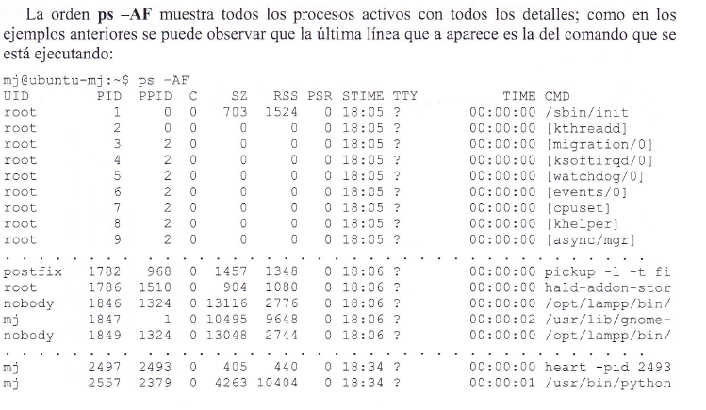
SZ: tamaño virtual de la imagen del proceso
RSS: tamaño de la parte residente en memoria en Kb
PSR: procesador que actualmente tiene el proceso asignado

Slide 6
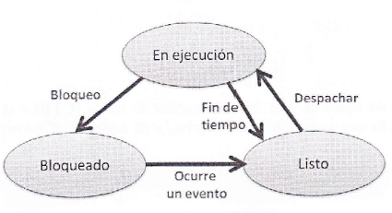
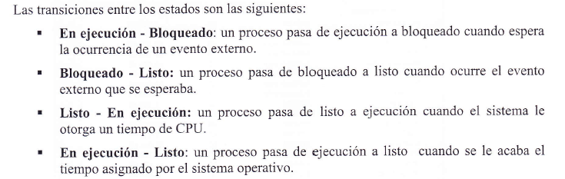
ESTADOS DE UN PROCESO
EN EJECUCIÓN, está usando el procesador.
BLOQUEADO, el proceso no hace nada hasta que no ocurra un evento externo.
LISTO, está parado temporalmente y listo para ejecutarse, cuando se le de oportunidad

Slide 7
CONTROL DE PROCESOS EN LINUX
Linux ofrece varias funciones para ejecutar un programa que realice una tarea en concreto dentro de otro programa.
system() fork() execl()
Función system()
Se encuentra en la librería estándar stdlib.h
La función recibe como parámetro una cadena de caracteres que indica el comando que se desea procesar. Dicha instrucción es pasada al interprete de comandos y se ejecuta.
Si ocurre error se devuelve -1
En caso contrario, el resultado de ejecutar el comando
Esta función no se debe usar desde un programa con privilegios de administrador, porque pudiera ser que se emplearan valores extraños para algunas variables de entorno y podrían comprometer la integridad del sistema.

Slide 8
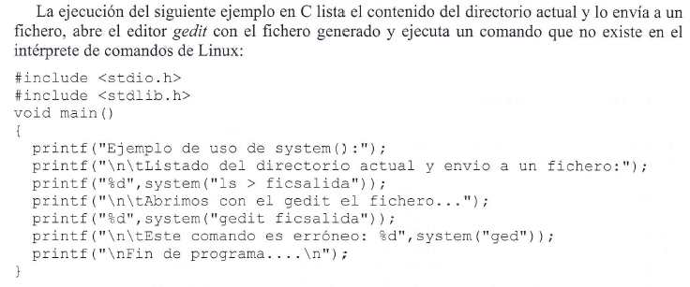
Ejemplo1

Slide 9
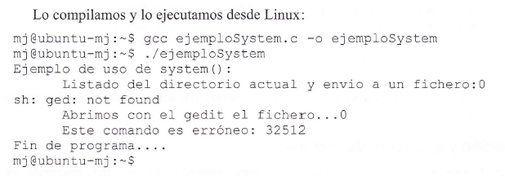

Slide 10


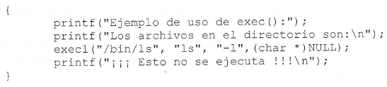
Función execl()
Es una alternativa a la anterior función en el caso que se usen privilegios de administrador.
Se encuentra en la librería unistd.h
La función recibe el nombre del fichero que se va a ejecutar y luego los argumentos terminando con un puntero nulo.
Si ocurre error, devuelve -1 y en la variable global errno se pondrá el código de error adecuado.
En caso contrario, el resultado de ejecutar el comando.
Ejemplo2 para ejecutar el comando /bin/ls -l

Slide 11
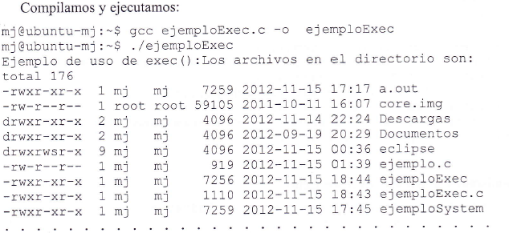
Estas dos funciones anteriores ejecutan comandos, ya sean del interprete de comandos o de ficheros en disco.

Slide 12

Función fork()
Su misión es crear un proceso.
Se encuentra en la librería unistd.h
Al llamar a esta función se crea un nuevo proceso (proceso hijo) que es una copia exacta en código y datos del proceso que a realizado la llamada ( proceso padre), salvo el PID y la memoria que ocupa.
Las variables del proceso hijo son una copia de las del proceso padre y modificar una variable en uno de los procesos no se refleja en el otro.
El valor devuelto por la función es numérico:
-1, si se produce algún error
0, si no hay error y nos encontramos en el proceso hijo
PID asignado al proceso hijo, si nos encontramos en el proceso padre
Función pid_t getpid(void)
Devuelve el identificador del proceso que realiza la llamada (PID del proceso actual)
Función pid_t getppid(void)
Devuelve el identificador del proceso padre del proceso actual.

Slide 13
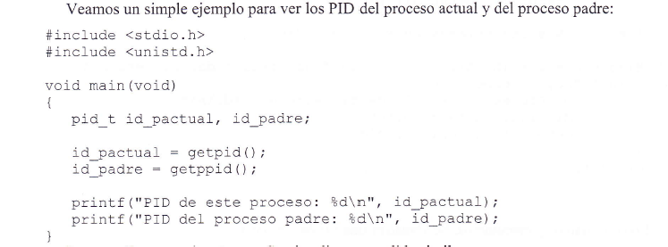
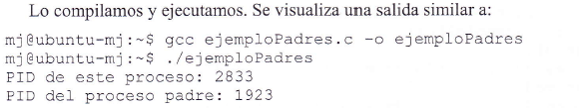
Ejemplo3
Si ejecutamos el comando ps para ver los procesos que se están ejecutando, podemos ver que el PID del shell de ubuntu coincide con el padre del proceso ejecutado anteriormente

Slide 14

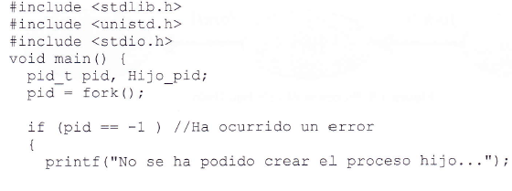
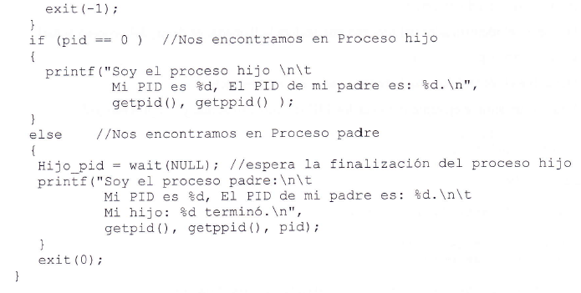
Ejemplo4 donde un proceso actual (proceso padre), crea un proceso (proceso hijo) con la función fork().

Slide 15
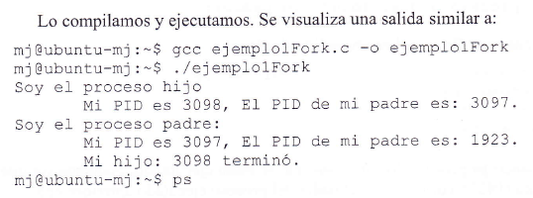
Función wait()
Para que un proceso espere la finalización de otro
Devuelve el identificador
Función wait(null)
Devuelve el identificador del proceso hijo cuya ejecución ha finalizado, y es la forma básica de esperar que un hijo termine.

Slide 16

Ejemplo5. Crear un proceso nieto

Slide 17
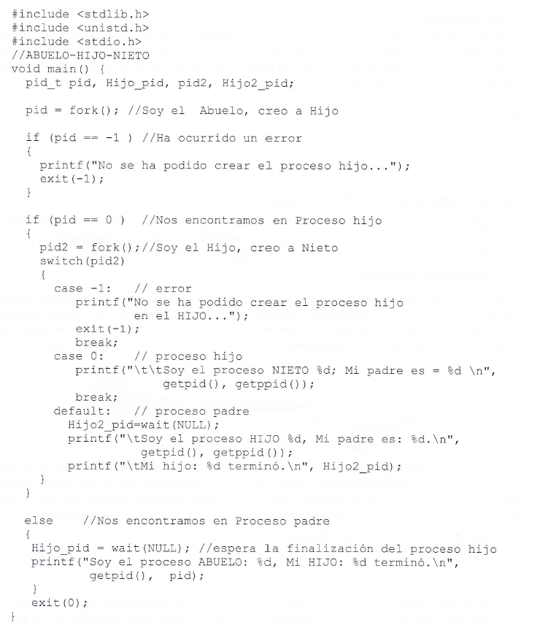

Slide 18

COMUNICACIÓN ENTRE PROCESOS
IPC ( INTER-PROCESS COMUNICATION)
Linux
Existen varias forma de comunicación entre procesos:
PIPES (tuberia)
COLAS DE MENSAJES
SEMAFOROS
SEGMENTOS DE MEMORIA COMPARTIDA
PIPES
PIPES SIN NOMBRE
PIPES CON NOMBRE O FIFOS
PIPES SIN NOMBRE
Es una especia de falso fichero que sirve para conectar dos procesos emparentados.

Slide 19
Los procesos A y B podrán leer y escribir datos del pipe como si fuera un fichero.
La comunicación entre procesos es parecida a la lectura y escritura en ficheros normales
El PIPE es bidirecional, pero cada proceso lo utiliza en una única dirección.
El kernel quien gestiona la sincronización
Función pipe()
Se encuentra en la librería unistd.h
Esta función recibe un solo argumento, que es un array de dos enteros fd[0], fd[1]
fd[0] contiene el descriptor para la lectura
fd[1] contiene el descriptor para la escritura
Si la función tiene éxito, devuelve 0 y el array contendrá dos nuevos descriptores de archivos para ser usados por la tuberia
Si ocurre error, devuelve -1

Slide 20
Función write()
Para enviar datos a PIPE
A buf le damos el valor de lo que queremos escribir, definimos su tamaño en count y especificamos el fichero en el que escribimos en fd.
Función read()
Para recuperar datos del PIPE
Intenta leer count bytes del descriptor del fichero definido en fd, para guardarlos en el buffer buf.
Devuelve el nº de bytes leidos
Si comparamos este valor con la variable count podemos saber si ha conseguido leer tantos bytes como se pedia.

Slide 21
Función open()
Abre el fichero indicado en la cadena fichero según el modo de de acceso indicado en el entero modo
0 lectura
1 escritura
2 lectura – escritura
Funcion close()
Se indica entre parentesis el descriptor del fichero a cerrar.

Slide 22

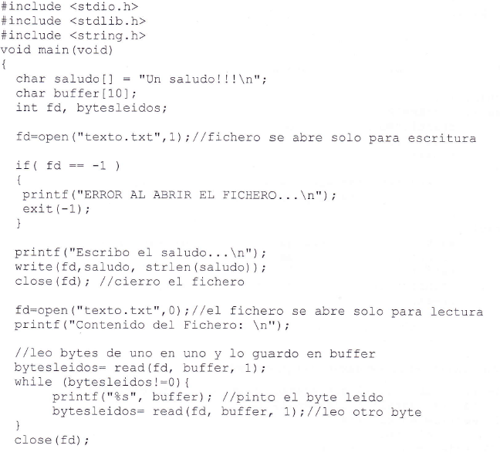
Ejemplo6

Slide 23
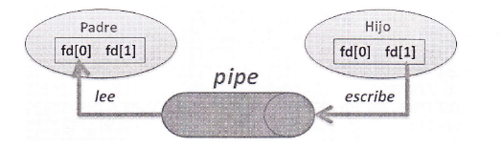
Ejemplo7
Se crea un proceso hijo con fork().El proceso hijo envía al proceso padre mediante el uso de pipes el mensaje “ hola papi”en el descriptor de escritura fd[1], el proceso padre mediante el descriptor fd[0] lee los datos enviados por el hijo.

Slide 24
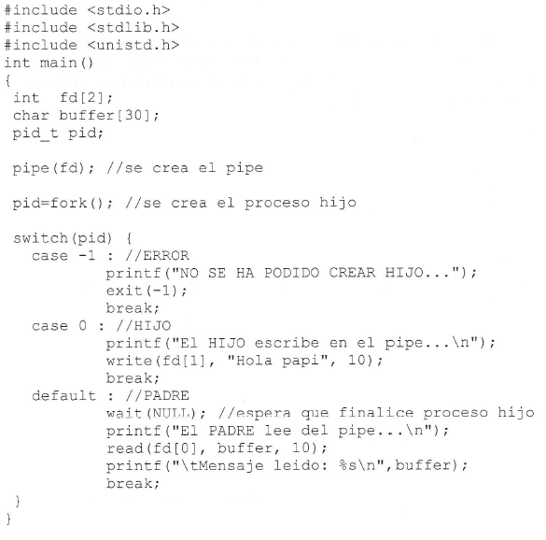

Slide 25
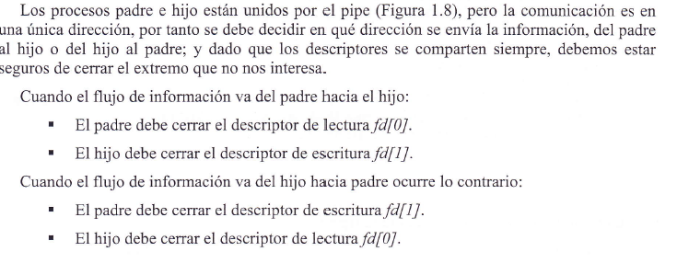
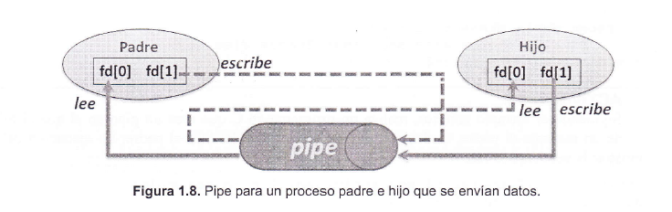

Slide 26

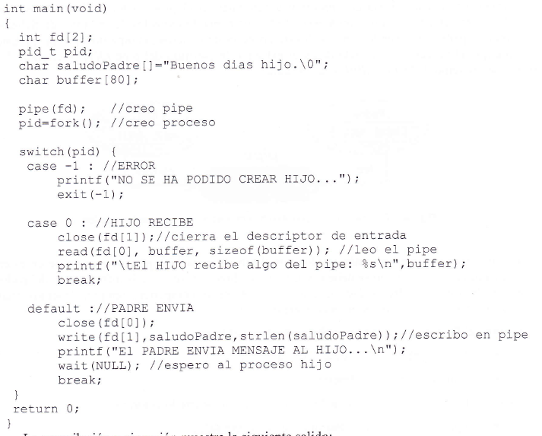
Ejemplo8
Crear una PIPE en el que el padre envía un mensaje al hijo, el flujo de la información va del padre al hijo, el padre debe cerrar el descriptor fd[0] y el hijo fd[1]; el padre escribe en fd[1] y el hijo lee de fd[0]

Slide 27
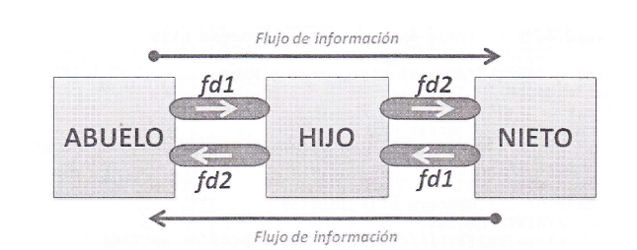
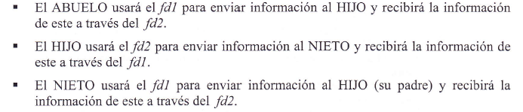
Ejemplo9
Vamos hacer que padres e hijos puedan enviar y recibir información, como la comunicación es en un único sentido crearemos dos pipes fd1 y fd2. Cada proceso usará un pipe para enviar la información y otro para recibirla. Partimos de los procesos ABUELO,HIJO y NIETO.

Slide 28
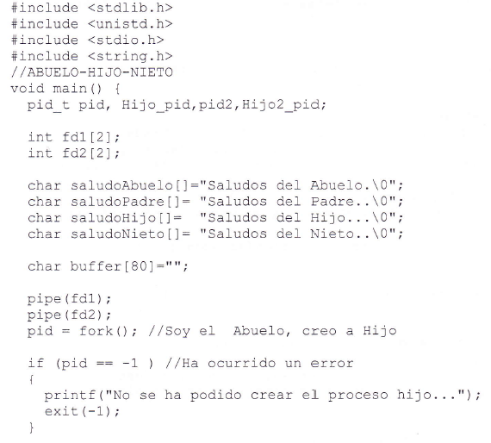
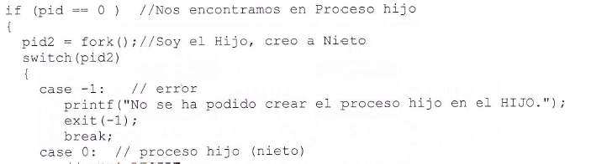

Slide 29
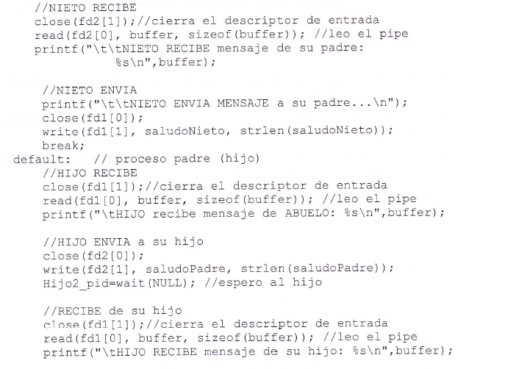
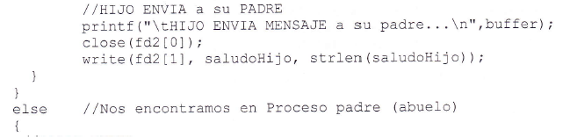

Slide 30
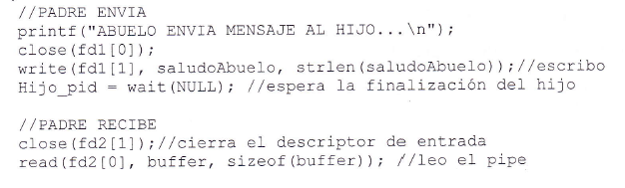


Slide 31
PIPES CON NOMBRE O FIFOS
Establecen un canal de comunicación entre los procesos que no tienen que estar emparentados.
FIFO: Es como un fichero con nombre que existe en el sistema de ficheros y que pueden abrir, leer y escribir múltiples procesos.
Los datos escritos se leen como una cola (primero en entrar primero en salir)
Una vez leídos los datos no pueden ser leídos de nuevo.
FUNCIONAMIENTO:
La operación de escritura queda a la espera hasta que el proceso pertinente abra FIFO para iniciar la lectura
Solo se permite la escritura de información cuando un proceso vaya a recoger dicha información.
Con el comando ls es posible ver en el sistema de ficheros las pipes
Pipe (p)
Directorio (d)
Fichero (c)

Slide 32
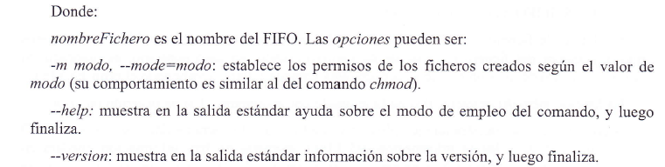
CREACIÓN DE FIFO
DESDE LINEA DE COMANDOS(linux)
DESDE UN PROGRAMA EN C
DESDE LINEA DE COMANDOS (linux)

Slide 33
Ejemplo10
Crea un FIFO llamado FIFO1 desde la linea de comandos, y luego se muestra la información del fichero creado.
Ejecutar desde la línea de comandos la orden cat con el nombre FIFO1
Vemos que se queda a la espera
Abro un nuevo terminal y ejecuto el comando l para enviar la información del directorio al FIFO1
Veremos que el cat que anteriormente estaba a la espera se ejecuta ya que ha recibido la información

Slide 34
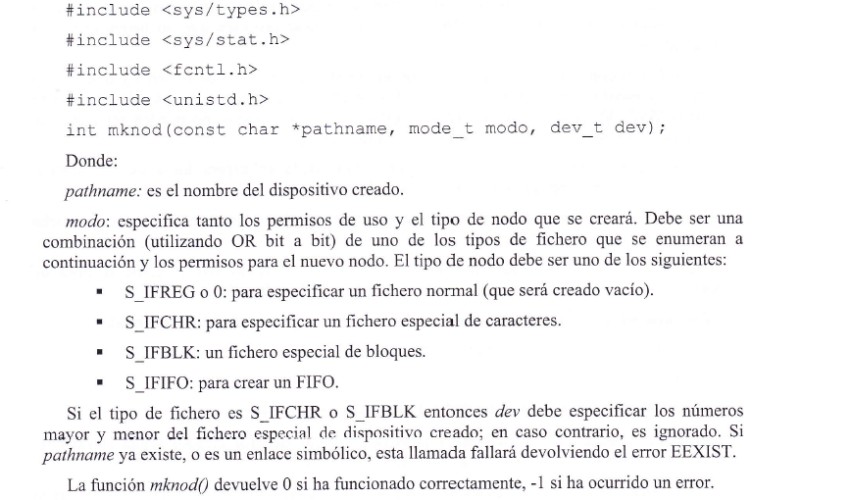
DESDE UN PROGRAMA EN C
Función mknod()

Slide 35
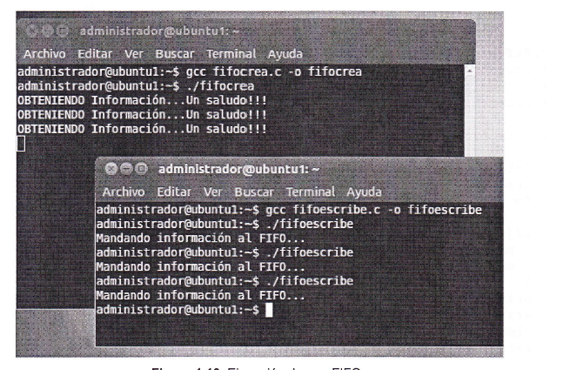
Ejemplo11
Haz un programa llamado fifocrea.c que haga lo siguiente.
Crear un FIFO en C llamado FIFO2 y lea la información del FIFO; mientras no haya información quedará en espera.
Crea un programa llamado fifoescribe.c que escriba información en FIFO
Primero se ejecuta fifocrea desde un terminal y después ejecutamos varias veces fifoescribe desde otro terminal

Slide 36
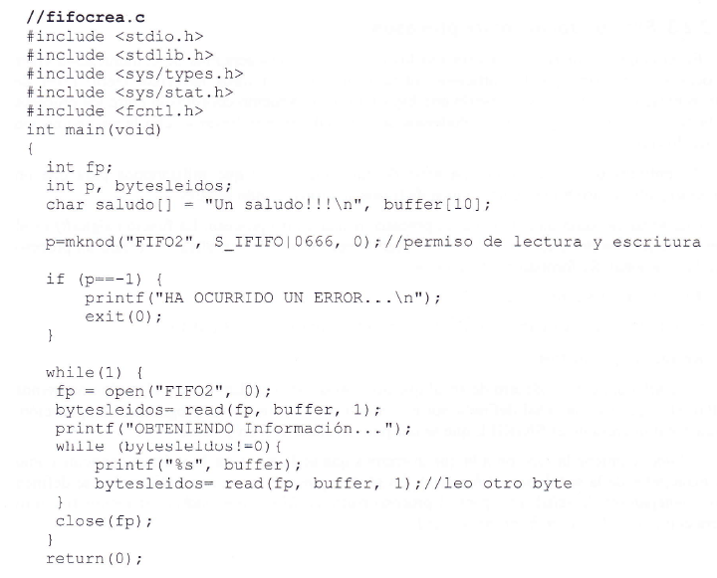

Slide 37
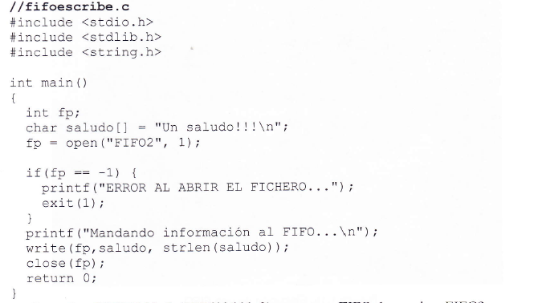

Slide 38

SINCRONIZACIÓN ENTRE PROCESOS
Para que los los procesos interactúen unos con otros, neceitan cierto nivel de sincronización.
A la hora de ejecutar una tarea es necesario que haya un funcionamiento coordinado entre los procesos.
Podemos utilizar señales para llevar a cabo la sincronización entre procesos.
Señal: Es como un aviso que un proceso manda a otro
Funciones para que un proceso padre y otro hijo se comuniquen de forma síncrona utilizando señales:
Función signal()
Es el gestor de señales por excelencia, que especifica la acción que debe realizarse cuando un proceso recibe una señal.
Señal: Contiene el número de señal que queremos capturar.
SIGUSR1 es una señal definida por el usuario para ser usada en programas de aplicación.
SIGKILL es una señal que se usa para terminar con un proceso
Func: Contiene la función a la que queremos que se llame. Esta función es el manejador de la señal (signal handler).

Slide 39


Función kill()
Para enviar una señal a un proceso.
Pid: Identificador del proceso que recibirá la señal
Señal: La señal que se desea enviar
Envía una señal SIGUSR1 al proceso padre
Función pause()
Cuando queremos que un proceso espere a que le llegue una señal
Función sleep()
Suspende al proceso que realiza la llamada la cantidad de segundos indicada o hasta que se reciba una señal.

Slide 40
Ejemplo12
Se crea un proceso hijo y el proceso padre le va a enviar dos señales SIGUSR1. Se define la función manejador() para gestionar la señal, se visualizará un mensaje cuando el proceso hijo la reciba. En el proceso hijo se realiza la llamada a signal() donde se decide lo que se hará en el caso de recibir una señal, en este caso pinta un mensaje. Después hacemos un bucle infinito que no hace nada. En el proceso padre se hacen las llamadas a kill() para enviar las señales. Con la función sleep() hacemos que los procesos esperen un segundo antes de continuar.

Slide 41
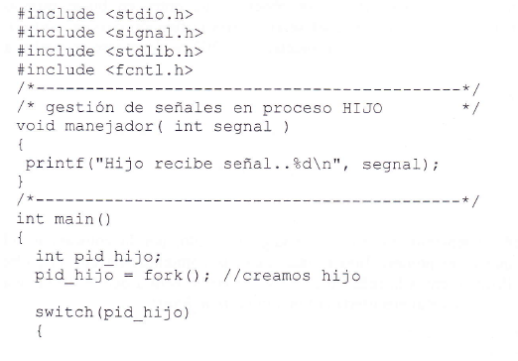
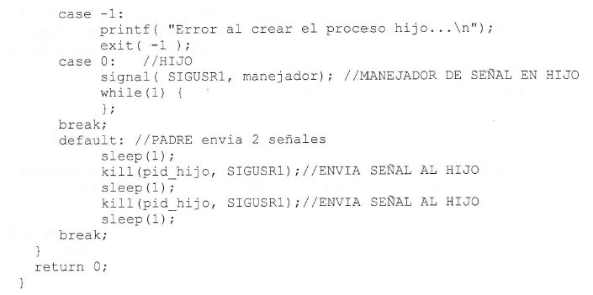

Slide 42
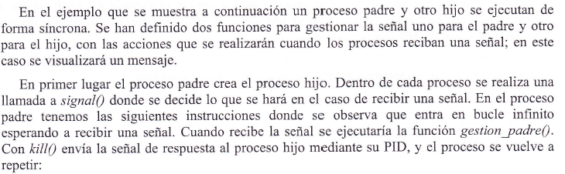

Ejemplo13
En la ejecución del programa para detener el proceso podemos pulsar [CTRL+C] o bien mediante el comando ps podemos ver el PID de los procesos padre e hijo que se están ejecutando y matarlos con el comando Kill, matando primero al hijo y luego al padre

Slide 43
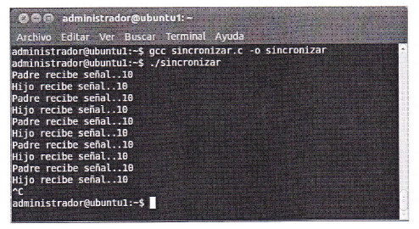
Muestra de un momento de la ejecución de los procesos.
Para detener el proceso:
[CTRL+C]
Comando ps y comando Kill nº pid hijo y comando Kill nº pid padre

